Slide 1

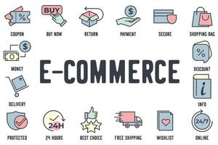
Integrantes: Cahuasiri Poroso David
Limachi Villa Milan Ariel
Materia: Sistemas para el soporte a la toma de decisiones

Slide 2





v
v
CONTENIDO
E-COMMERCE
E-commerce
Caracteristicas
Tipos de negocio
Shopify
WooCommerce
Arquitectura y Componentes
Es la actividad de comprar y vender productos o servicios a través de Internet. Implica una plataforma en línea donde los consumidores pueden navegar por catálogos de productos, realizar pedidos y pagar por ellos sin necesidad de visitar una tienda física.

Slide 3


v
v
CARACTERISTICAS
TIPOS DE NEGOCIO
Accesibilidad Global
24/7 Operación
Personalización y Recomendaciones
Facilidad de Escalabilidad
Diversidad de Métodos de Pago
Gestión de Inventario
Retail y Venta al por Menor
Servicios Digitales
Negocios B2B (Business to Business)
Dropshipping
Mercados Online (Marketplaces)

Slide 4

v
v
Shopify
Arquitectura: Es una plataforma de ecommerce basada en la nube (SaaS - Software as a Service), lo que significa que toda la infraestructura, el alojamiento y las actualizaciones son manejadas por Shopify.
Componentes Principales:
Temas
Apps
Shopify Admin
Shopify POS (Point of Sale)
Shopify Payments
Checkout
Frontend (Cliente)
Backend (Servidor)
API
Base de Datos
Pasarela de Pago
CDN (Content Delivery Network)

Slide 5
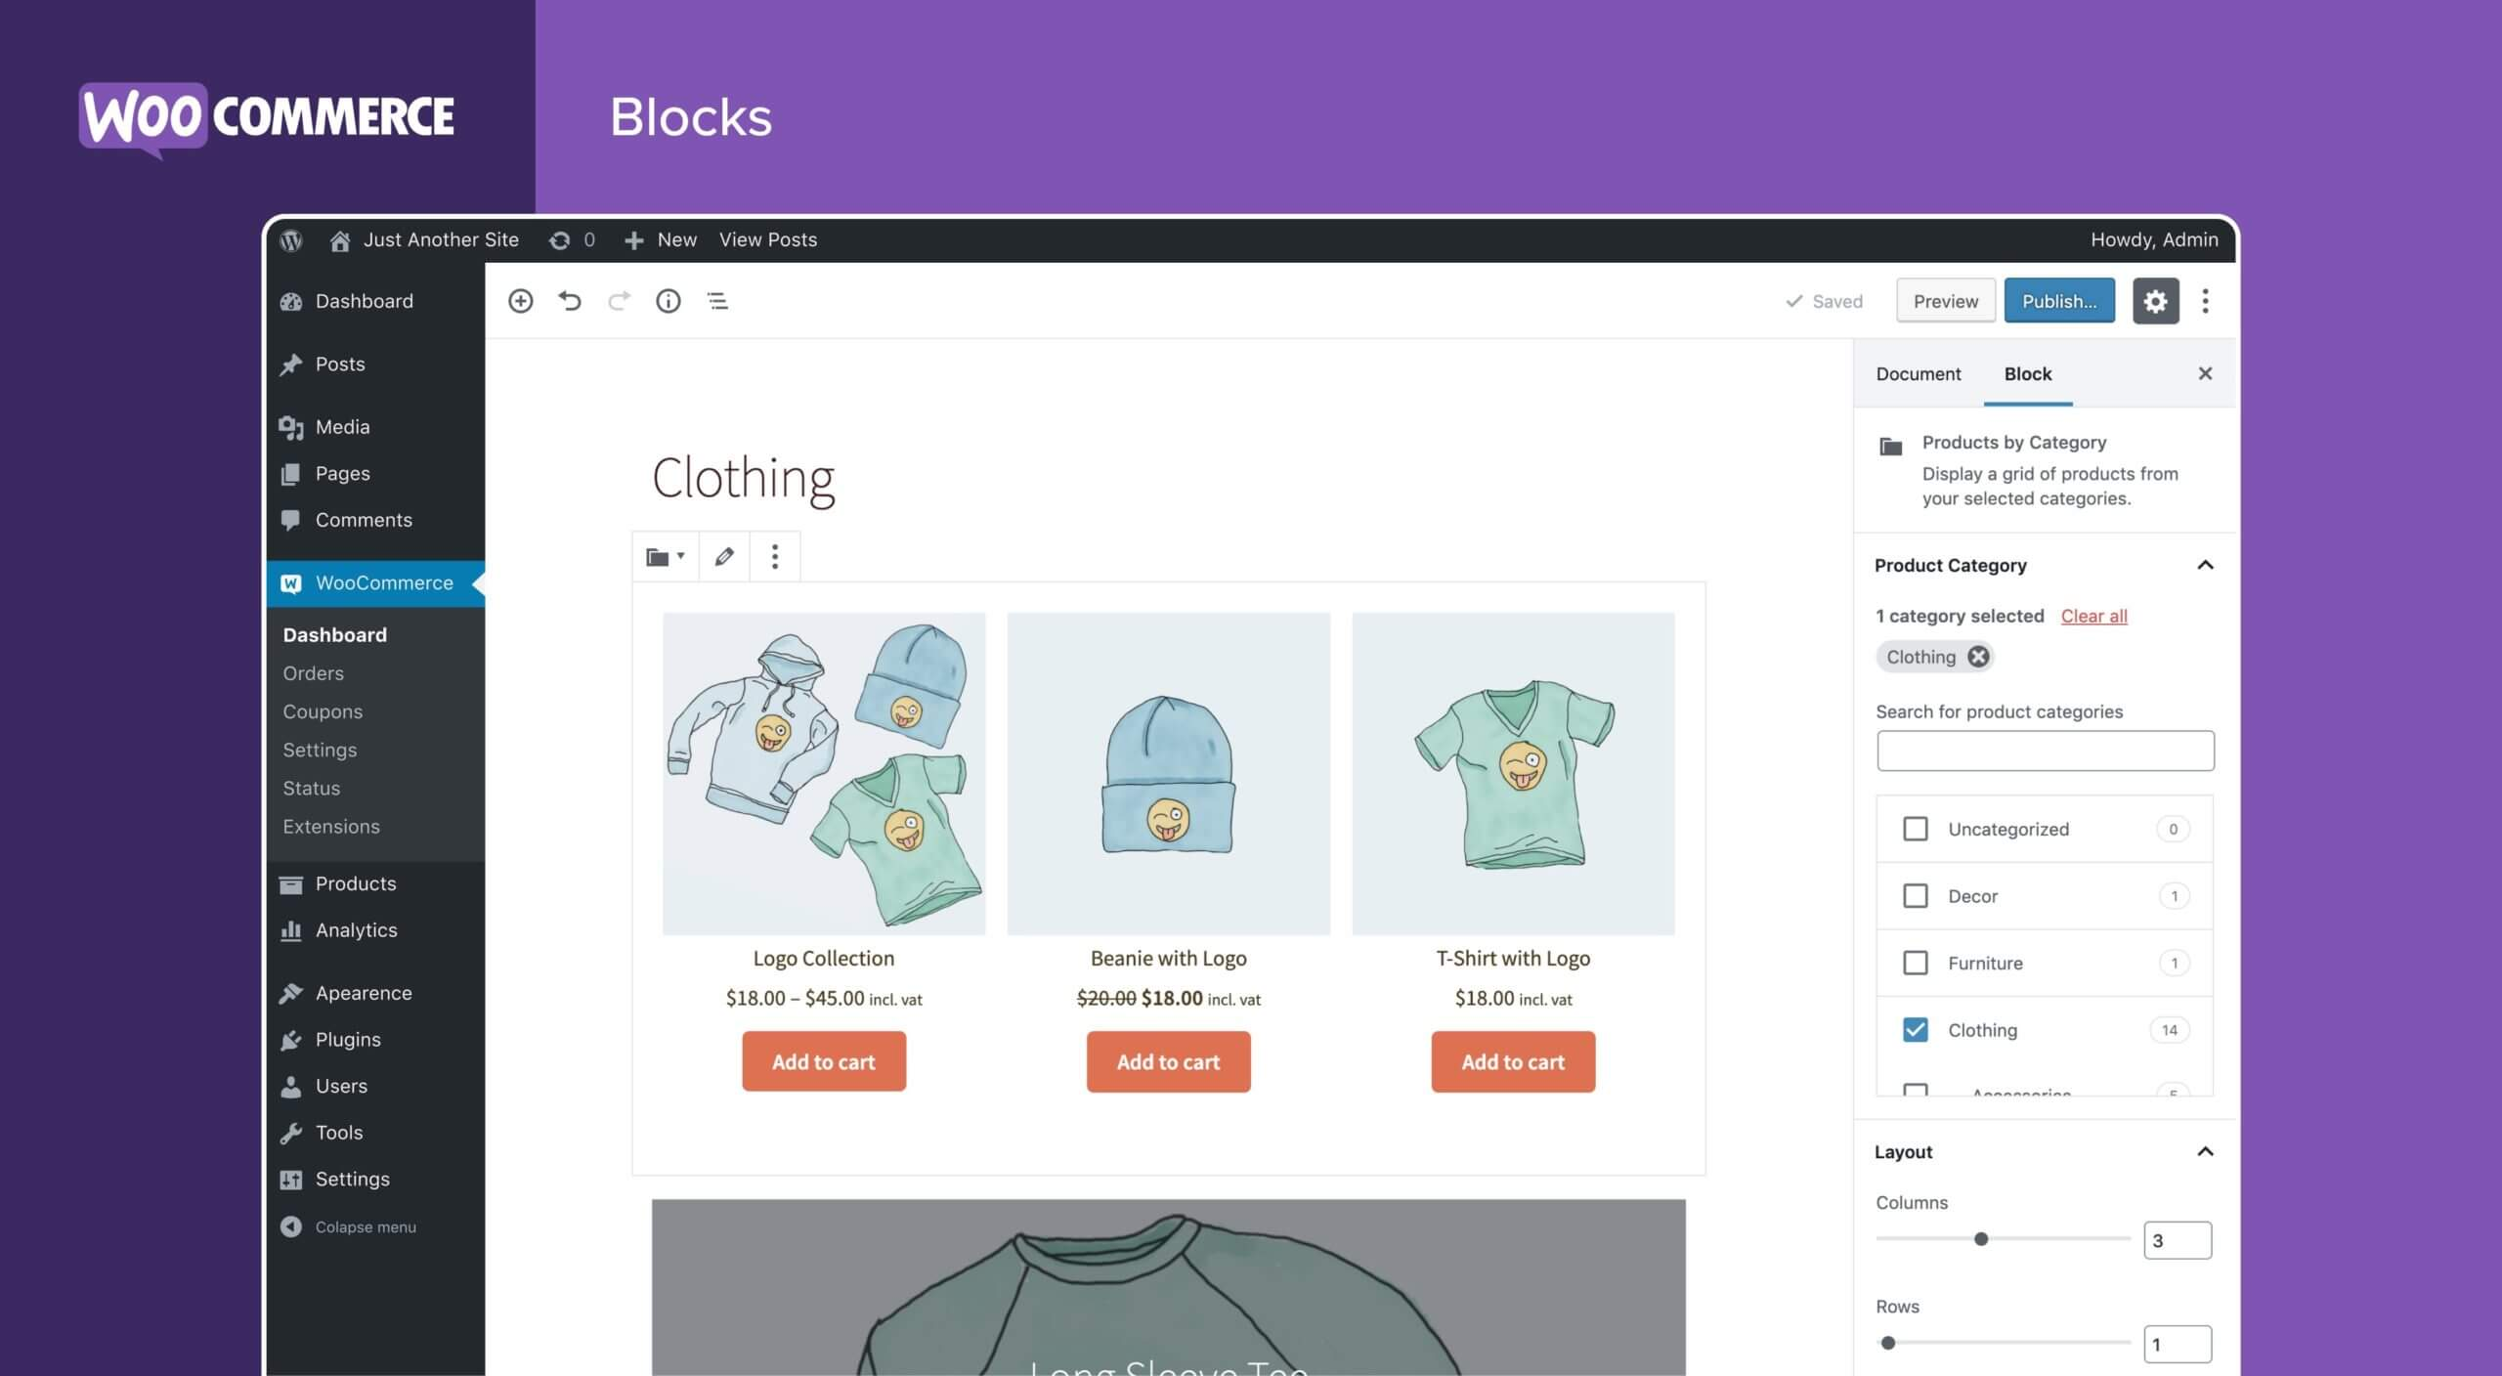
v
v
WOOCOMMERCE
Arquitectura: WooCommerce es un plugin de ecommerce de código abierto diseñado para WordPress. A diferencia de Shopify, WooCommerce es autohospedado, lo que significa que los usuarios deben gestionar su propio servidor, seguridad, y actualizaciones.
Componentes Principales:
WordPress
Temas WooCommerce
Plugins
Extensiones WooCommerce
WooCommerce Admin
Checkout y Carrito de Compras
Seguridad
Frontend (Cliente)
Backend (Servidor)
API REST
Base de Datos
Pasarela de Pago
Plugins de Terceros

Slide 6


Muchas Gracias

